Slide 1
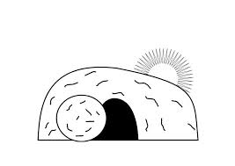
Christus is opgewekt en gezien
19 maart 2017
Hendrik Ido Ambacht

Slide 2
1 Korinthe 15
3 Want ten eerste heb ik jullie overgegeven, hetgeen
ik zelf ontvangen heb:
Christus stierf voor onze zonden, naar de Schriften,

Slide 3
1 Korinthe 15
3 Want ten eerste heb ik jullie overgegeven, hetgeen
ik zelf ontvangen heb:
Christus stierf voor onze zonden, naar de Schriften,
4 en dat Hij werd begraven
en dat Hij is opgewekt op de derde dag, naar de Schriften.

Slide 4
1 Korinthe 15
3 Want ten eerste heb ik jullie overgegeven, hetgeen
ik zelf ontvangen heb:
Christus stierf voor onze zonden, naar de Schriften,
4 en dat Hij werd begraven
en dat Hij is opgewekt op de derde dag, naar de Schriften.

Slide 5
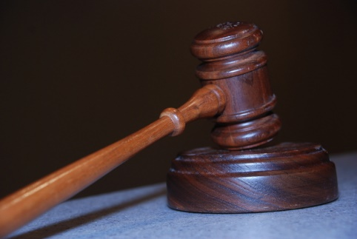
Handelingen 10
40 Deze heeft God opgewekt op de derde dag en Hij heeft gegeven dat Hij zou verschijnen,
41 niet aan heel het volk, maar aan de getuigen die door God tevoren verkozen waren, aan ons namelijk, die met Hem gegeten en gedronken hebben, nadat Hij uit de doden opgestaan was.

Slide 6
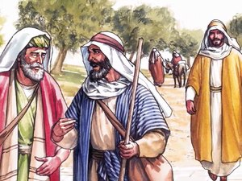

Slide 7
